Slide 1

Введение в PL/SQL

Slide 2
Предопределённые типы данных в PL/SQL 1/4
Category | Data Description
Numeric | Числовые значения, на которых выполняются арифметические операции.
Character | Буквенно-цифровые значения в виде одиночных символов или строк символов.
BOOLEAN | Логические значения, на которых выполняются логические операции. True (истинно), False(ложно) или NULL (не определено).
Datetime | Даты и времена, с которыми вы можете манипулировать.
Interval | Временные интервалы, которыми вы можете управлять.
Предопределённые числовые типы
Data Type | Data Description
PLS_INTEGER or BINARY_INTEGER | Целое число со знаком в диапазоне от -2,147,483,648 до 2,147,483,647, представленное в 32 битах
BINARY_FLOAT | Число одинарной точности с плавающей точкой в формате IEEE 754
BINARY_DOUBLE | Число двойной точности с плавающей точкой в формате IEEE 754
NUMBER | Число с фиксированной или плавающей запятой с абсолютным значением в диапазоне 1E-130 до 1.0E126 (но не включая). Переменная NUMBER также может представлять 0.

Slide 3
Типы данных в PL/SQL 2/4
Подтипы типа NUMBER
Data Type | Data Description
DEC, DECIMAL, or NUMERIC | NUMBER с фиксированной точкой с максимальной точностью 38 десятичных цифр
DOUBLE PRECISION or FLOAT | Точка с плавающей запятой с максимальной точностью 126 двоичных цифр (приблизительно 38 десятичных цифр)
INT, INTEGER, or SMALLINT | Целое число с максимальной точностью 38 десятичных цифр
REAL | Число с плавающей запятой с максимальной точностью 63 двоичных разряда (приблизительно 18 десятичных цифр)

Slide 4
Типы данных в PL/SQL 3/4
Предопределённые символьные типы
Data Type | Data Description
CHAR | Строка фиксированной длины с максимальным размером 32 767 байт
VARCHAR2 | Строка переменной длины с максимальным размером 32 767 байт
RAW | Бинарная или байтовая строка переменной длины с максимальным размером 32 767 байт, не интерпретируемая PL / SQL
NCHAR | Символьная строка фиксированной длины в национальной кодировке с максимальным размером 32 767 байт
NVARCHAR2 | Символьная строка переменной длины в национальной кодировке с максимальным размером 32 767 байт
LONG | Строка символов переменной длины с максимальным размером 32 760 байт
LONG RAW | Бинарная или байтовая строка переменной длины с максимальным размером 32 760 байт, не интерпретируемая PL / SQL
ROWID | Идентификатор строки физической модели, адрес строки в обычной таблице
UROWID | Универсальный идентификатор строки (идентификатор физической, логической или внешней строки)

Slide 5
Типы данных в PL/SQL 4/4
Предопределённые типы Datetime и интервальные типы
Field Name | Valid Datetime Values | Valid Interval Values
YEAR | -4712 to 9999 (excluding year 0) | Any nonzero integer
MONTH | 01 to 12 | 0 to 11
DAY | 01 to 31 (limited by the values of MONTH and YEAR, according to the rules of the calendar for the locale) | Any nonzero integer
HOUR | 00 to 23 | 0 to 23
MINUTE | 00 to 59 | 0 to 59
SECOND | 00 to 59.9(n), where 9(n) is the precision of time fractional seconds | 0 to 59.9(n), where 9(n) is the precision of interval fractional seconds
TIMEZONE_HOUR | -12 to 14 (range accommodates daylight savings time changes) | Not applicable
TIMEZONE_MINUTE | 00 to 59 | Not applicable
TIMEZONE_REGION | Found in the dynamic performance view V$TIMEZONE_NAMES | Not applicable
TIMEZONE_ABBR | Found in the dynamic performance view V$TIMEZONE_NAMES | Not applicable

Slide 6
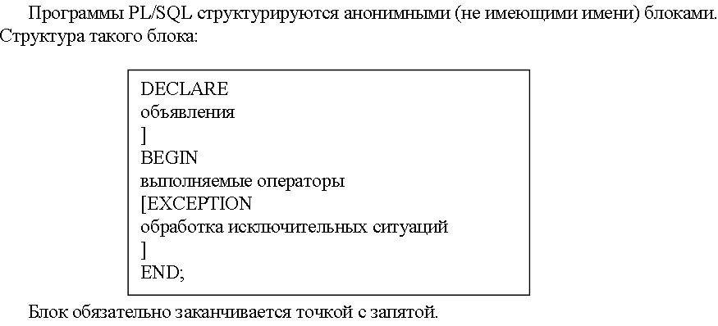
Блок в языке PL/SQL
Необязательный раздел обработки исключительных ситуаций мы рассматривать будем рассматривать позже.

Slide 7
Пример блока
Объявление переменных и констант можно выполнить так:
Присваивание обозначается знаком :=.
Разберём несложный пример анонимного
блока. Набрав текст нажимаем Run или /.
DECLARE
x NUMBER(5,2);
y NUMBER(5,2):=2;
result NUMBER(5,2);
BEGIN
-- Это однострочный комментарий
result := 12.02;
x := result / y;
DBMS_OUTPUT.PUT_LINE('x равен ' || x);
END;
Вывод на экран станет возможным, если ввести инструкцию:
SET serveroutput ON
Язык PL/SQL, в отличие от SQL, “молчаливый” язык. Вывод на экран в нём необходимо прописать явно. Процедура PUT_LINE из пакета DBMS_OUTPUT позволяет вывести на экран строку, сформированную как конкатенация (обозначенная знаком ||) из двух строк – текста 'x равен ' и строки, представляющей значение x. Числовой тип x здесь неявно приводится к текстовому типу. Теперь строка DBMS_OUTPUT.PUT_LINE('x равен ' || x); понятна.

Slide 8
SQL внутри PL/SQL
Поскольку PL/SQL не персистентный язык, то работу с базами данных в нём выполняют операторы SQL. Запросы SELECT теперь должны выдавать результат не на экран, а в подготовленные переменные или другие структуры.
Создадим таблицу и введём в неё одну строку:
CREATE TABLE qq(c1 CHAR(10), c2 INTEGER);
INSERT INTO qq VALUES('QWERTY', 1);
Извлечём значение первого столбца запросом вида SELECT .. INTO:
DECLARE
result char(10);
BEGIN
SELECT c1 INTO result FROM qq WHERE c2=1;
DBMS_OUTPUT.PUT_LINE(result);
END;
Удаление слов INTO result вызовет появление ошибки.

Slide 9
Разветвления и циклы
Синтаксис команды разветвления в общем обычный:
IF условие THEN последовательность_операторов_1
ELSIF условие2 THEN последовательность_операторов_2
ELSE последовательность_операторов_3
END IF;
Обратите внимание на то, что вместо обычного ELSEIF почему-то пишется ELSIF.
Фраза ELSIF может отсутствовать или быть повторена более одного раза.
Циклы строятся на основе так называемого простого цикла:
[<<имя_цикла>>]
LOOP
последовательность_операторов_1
EXIT имя_цикла WHEN условие_выхода
последовательность_операторов_2
END LOOP;
Без инструкций останова EXIT или EXIT WHEN он зацикливается.
В скобках <<>> записана метка

Slide 10
Примеры циклов
Пример простого цикла с меткой:
DECLARE
v_i INTEGER := 1;
BEGIN
<<loop_1>>
LOOP
DBMS_OUTPUT.PUT_LINE('В цикле v_i = ' || v_i);
EXIT loop_1 WHEN v_i > 2;
v_i := v_i + 1;
END LOOP;
DBMS_OUTPUT.PUT_LINE
('Вышли из цикла');
END;
Пример цикла WHILE с предусловием:
DECLARE
i INTEGER:=1;
BEGIN
WHILE i < 6 LOOP
DBMS_OUTPUT.PUT_LINE(i);
i :=i +1;
END LOOP;
END;
Пример цикла FOR:
BEGIN
FOR i IN 1 .. 5 LOOP
DBMS_OUTPUT.PUT_LINE(i);
END LOOP;
END;
Переменная i не была объявлена явно, и цикл сам создал её с типом INTEGER. Слово REVERSE во фразе
FOR i IN REVERSE 1 .. 5 LOOP задало бы обратное направление перебора значений.

Slide 11
Процедуры и функции (1/3)
Хранимые процедуры и функции создаются на основе анонимного блока путём добавления в него четвёртой секции, содержащей спецификацию процедуры/функции. В неё входят имя и список формальных параметров. Особенность функции в том, что она возвращает значение, а процедура нет.
Упрощенный синтаксис инструкции создания процедуры:
Упрощённый синтаксис инструкции создания функции:
CREATE [OR REPLACE] PROCEDURE имя_процедуры
[(имя_параметра [IN | OUT | INOUT] тип [, …])]
IS | AS
BEGIN
тело_процедуры
END имя_процедуры;
Это спецификация процедуры
CREATE [OR REPLACE] FUNCTION имя_функции
[(имя_параметра [IN | OUT | INOUT] тип [, …])]
RETURN тип_возвращаемого значения
IS | AS
BEGIN
тело_функции, обязательно хотя бы один RETURN имя
END имя_функции;
Это спецификация функции. Добавлена фраза RETURN

Slide 12
Процедуры и функции (2/3)
Тело функции или процедуры это последовательность операторов.
Слова OR REPLACE во фразу CREATE добавляют, если необходимо заменить существующую функцию с таким же наименованием.
Режим параметров указывается как IN – входной, OUT – выходной, или INOUT – входовыходной. Входной параметр нельзя изменять в теле функции, а выходному обязательно должно быть присвоено значение.
Пример функции, вычисляющей площадь круга по его радиусу:
CREATE OR REPLACE FUNCTION circle_area (p_radius IN NUMBER)
RETURN NUMBER AS
v_pi NUMBER := 3.1415926;
v_area NUMBER;
BEGIN
v_area := v_pi * POWER(p_radius, 2);
RETURN v_area;
END circle_area;

Slide 13
Процедуры и функции (3/3)
Фраза RETURN, обязательна в спецификации функции. В ней указывается тип переменной которая будет возвращена. В теле функции, фраза RETURN записывается, по крайней мере, один раз и указывает имя возвращаемой переменной.
Обратите внимание на то, что в именованиях переменных использован префикс “v_”, в имени формального параметра префикс “p_”. Подобные соглашения об именованиях очень удобны, особенно если они соблюдаются широким кругом разработчиков.
Вызовем функцию circle_area из анонимного блока:
BEGIN
DBMS_OUTPUT.PUT_LINE(circle_area(2));
END;
Созданная функция может быть вызвана и из SQL, например,
SELECT circle_area(2) FROM dual;
Dual это такая необычная таблица в Oracle. В ней единственный столбец dummy. Если пользоваться средствами, разработанными фирмой Oracle, то кажется, что она всегда состоит из одной строки. Её используют чтобы “сделать вид” что все данных выбираются только из таблиц. Например, системная дата может быть получена запросом:
SELECT sysdate FROM dual;

Slide 14
Метаданные процедур и функций
Для поиска типов и имён созданных функций и процедур используем запрос:
SELECT object_type, object_name
FROM user_objects
WHERE object_type = 'PROCEDURE'
OR object_type = 'FUNCTION';
Поиск текстов:
SELECT * FROM user_source
Для удаления созданных процедур или функций используется команда:
DROP PROCEDURE имя_процедуры;
DROP FUNCTION имя_функции;
PL/SQL не всегда сообщает о подробностях ошибок компиляции. Может просто появиться сообщение "procedure created with compilation errors". В этом случае используйте команду просмотра ошибок:
SHOW ERRORS PROCEDURE имя_процедуры;
SHOW ERRORS FUNCTION имя_процедуры;
Или такой:
SELECT text
FROM all_source
WHERE TYPE = UPPER ('procedure')
AND NAME = UPPER ('имя_процедуры')
ORDER BY line;
А также:
SELECT dbms_metadata.get_ddl('PROCEDURE', ‘имя_процедуры') FROM dual.

Slide 15
Пакеты
Пакет это набор программных объектов, как правило, логически связанных и использующих общие данные. При ссылке на какой-нибудь объект пакета, в память загружается весь пакет, и все его объекты становятся доступными. Пока имеются ссылки на пакет, он остается в памяти.
Пакет состоит из двух частей:
спецификация или заголовок пакета;
тело пакета.
Заголовок пакета содержит спецификации переменных, типов данных, процедур, функций и курсоров которые предполагается сделать доступными извне. Здесь нет программного кода. Курсоры – это стандартное средство для реализации запросов SQL.
Тело пакета содержит код всех перечисленных в спецификации модулей. Может содержать описания переменных и других объектов, но все они локальны и не доступны извне пакета.
Инструкции для работы с пакетами:
CREATE [OR REPLACE] PACKAGE создание или модификация заголовка;
CREATE [OR REPLACE] PACKAGE BODY создание или модификация тела;
ALTER PACKAGE
DROP PACKAGE стирание и заголовка и тела
DROP PACKAGE BODY стирание только тела.

Slide 16
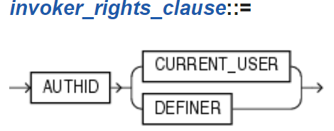
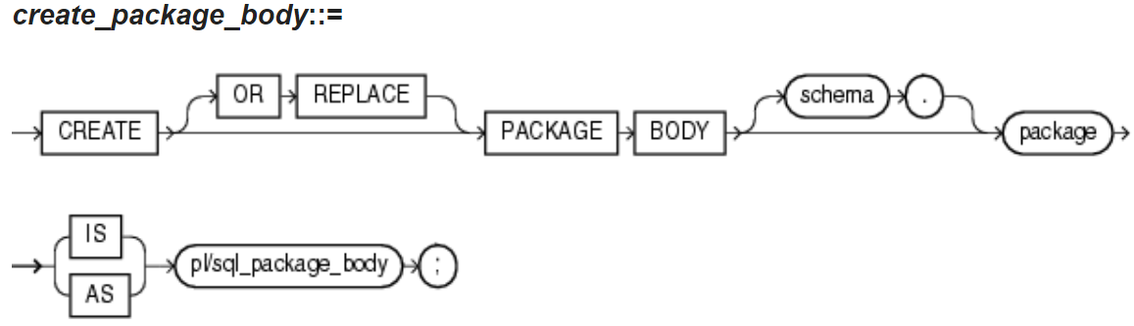
CREATE PACKAGE/PACKAGE BODY

Slide 17
Пример упрощённого синтаксиса создания пакета
Заголовок пакета:
CREATE OR REPLACE PACKAGE имя_модуля {IS AS}
описание_процедуры |
описание_функции |
объявление_переменной |
определение_типа |
объявление_исключительной_ситуации |
объявление_курсора |
END [имя_модуля];
Тело пакета:
CREATE OR REPLACE PACKAGE BODY имя_модуля {IS AS}
код_инициализации_процедуры |
код_инициализации_функции |
END [имя_модуля];

Slide 18
Пакеты. Команда
ALTER PACKAGE

Slide 19
Спецификация пакета:
CREATE OR REPLACE PACKAGE my_pkg IS
PROCEDURE my_proc(per1 IN INT);
FUNCTION my_func(per1 IN INT, per2 IN INT) RETURN INT;
END my_pkg; /
Тело пакета:
CREATE OR REPLACE PACKAGE BODY my_pkg IS
PROCEDURE my_proc(per1 IN INT)
IS
BEGIN
DBMS_OUTPUT.enable;
DBMS_OUTPUT.put_line('per1 + 2 = ' || TO_CHAR(2 + per1));
END my_proc;
FUNCTION my_func(per1 IN INT, per2 IN INT) RETURN INT
IS
BEGIN
RETURN (per1 * per2);
END my_func;
END my_pkg; /
Пример.
Спецификация, тело пакета

Slide 20
Анонимный блок для инициализации пакета
Иногда удобно вместо непосредственного задания значений переменных использовать блок, срабатывающий автоматически при первом в текущей сессии обращении к любому объекту в пакете.
Пример: (жирным выделен инициализирующий анонимный блок):
create or replace package body comm_package is
function get_comm return number
................................................
procedure reset_comm_rate(v_comm_rate in number)
................................................
end reset_comm_rate;
BEGIN
INSERT INTO emp_audit VALUES (SYSDATE, USER, 'COMM_PACKAGE’);
end comm_package;
/
Это конец пакета. END в конце анонимного блока отсутствует

Slide 21
Перегрузка процедур и функций пакета
PL/SQL допускает существование нескольких процедур или функций пакета с одинаковыми именами, если у них одинаковое число параметров, но хотя бы один параметр имеет разные типы данных. Перегрузка, однако!

Slide 22
Примеры использования пакета DBMS_METADATA
Функция GET_DDL пакета DBMS_METADATA позволяет получить тексты определения любого хранимого объекта базы. Примеры:
1. Запрос описания процедуры или функции
SELECT dbms_metadata.get_ddl('PROCEDURE', 'имя_проц.', 'имя_сх.')
FROM dual;
Например, для только что созданной функции circle_area:
SELECT dbms_metadata.get_ddl('FUNCTION', 'CIRCLE_AREA', 'HR') FROM dual;
2. Запрос описания пользователя
SELECT dbms_metadata.get_ddl('USER', 'имя_пользователя') FROM dual;
В спецификации запроса сначала вид хран.объекта, затем его имя и имя схемы.
3.Время:

Slide 23
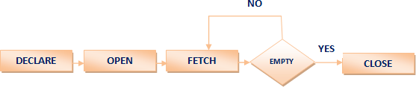
Курсоры
Курсор это результирующий набор получаемый при выполнении запроса и связанный с ним указатель текущей записи.
В PL/SQL два типа курсоров: явные и неявные.
Явный курсор объявляется разработчиком, а неявный курсор не требует объявления. Он создается автоматически при выполнении запроса.
Курсор может возвращать одну строку, несколько строк или ни одной строки.
Курсор может быть объявлен в секциях объявлений блока PL/SQL, подпрограммы или пакета.
Для управления явным курсором используются операторы CURSOR , OPEN , FETCH и CLOSE.
Последовательность их исполнения:
Оператор CURSOR объявляет явный курсор.
Оператор OPEN открывает курсор.
Оператор FETCH выполняет извлечение очередной строки из результирующего набора.
Оператор CLOSE закрывает курсор и освобождает занимаемые им ресурсы.

Slide 24
Разновидности курсоров
Простой
CURSOR имя
IS запрос
Пример: cursor c1 is
select sal from person;
Параметрический
CURSOR имя (пар1 тип1, пар2 тип2, ….)
IS запрос
Пример: cursor c2 (enter in integer) is
select sal from person where person.id = enter;
Возвращающий данные
CURSOR имя
RETURN таблица%ROWTYPE
IS запрос
Пример: cursor c3 return persona%ROWTYPE is
select * from person
where person.id = 1;

Slide 25
Синтаксис курсора 1/2
Объявление курсора:
CURSOR cursor_name [ (parameter [, parameter, ... ] ) ] IS SELECT ...
где
cursor_name — имя курсора;
SELECT … — предложение SELECT, определяющее строки курсора;
parameter — имеет следующий синтаксис:
variable_name [IN] type_name [ { := | DEFAULT } value ]
type_name — любой тип (подтип) данных PL/SQL без указания ограничений (например,
длины символьных значений).
Формальные параметры курсора используются только для передачи значений в WHERE фразу предложения SELECT с целью отбора нужных строк запроса. Передача таких значений производится во время открытия курсора командой OPEN. Если значения формальных параметров отсутствуют в команде OPEN и не заданы по умолчанию (:= value или DEFAULT value), то выдается ошибка. При наличии тех и других используются параметры из команды OPEN.
Открытие курсора (OPEN)
OPEN cursor_name [ (value [,value]...) ];
где список значений ("value") используется для передачи параметров курсора и должен по числу и типу данных совпадать с описанием этих параметров.

Slide 26
Синтаксис курсора 2/2
Выборка строк из курсора (FETCH)
Команда FETCH, используемая для продвижения на один шаг указателя текущей
строки курсора и пересылки ее значений в переменные или запись, имеет
следующий синтаксис:
FETCH cursor_name INTO {variable_name1[,variable_name2]...} | record_name;
Закрытие курсора (CLOSE)
Команда CLOSE используется для освобождения всех ресурсов, которые поддерживались открытым курсором (при этом описание курсора сохраняется и его можно снова открыть командой OPEN). Синтаксис команды CLOSE имеет вид:
CLOSE cursor_name;

Slide 27
Атрибуты курсора

Slide 28
declare
cursor emp_cursor
is
select employee_id,last_name,salary,department_id
from employees;
v_id employees.employee_id%type;
v_name employees.last_name%type;
v_salary employees.salary%type;
v_dept_id employees.department_id%type;
begin
open emp_cursor;
loop
fetch emp_cursor into v_id,v_name,v_salary,v_dept_id;
exit when emp_cursor%notfound;
dbms_output.put_line(v_id||', '||v_name||', '||v_salary||','||v_dept_id);
end loop;
close emp_cursor;
end;
Пример курсора

Slide 29
Неявные курсоры быстрее
SET SERVEROUTPUT ON
DECLARE
l_loops NUMBER := 100000;
l_dummy dual.dummy%TYPE;
l_start NUMBER;
CURSOR c_dual IS
SELECT dummy
FROM dual;
BEGIN
l_start := DBMS_UTILITY.get_time;
FOR i IN 1 .. l_loops LOOP
OPEN c_dual;
FETCH c_dual INTO l_dummy;
CLOSE c_dual;
END LOOP;
DBMS_OUTPUT.put_line('Explicit: ' ||
(DBMS_UTILITY.get_time - l_start) || ' hsecs');
l_start := DBMS_UTILITY.get_time;
FOR i IN 1 .. l_loops LOOP
SELECT dummy
INTO l_dummy
FROM dual;
END LOOP;
DBMS_OUTPUT.put_line('Implicit: ' ||
(DBMS_UTILITY.get_time - l_start) || ' hsecs');
END;
/
Обратите внимание на DBMS_UTILITY.get_time

Slide 30
Курсорный цикл FOR
Синтаксис курсорного FOR:
FOR курсорная_переменная IN имя_курсора [ (значение [,значение]...) ]
LOOP
операторы;
END LOOP;
Список значений ("value") используется для передачи параметров курсора (он заменяет список из команды OPEN в обычном курсоре)
Открытие и закрытие курсора производится автоматически.
Понятно, что такой курсор доступен только внутри цикла.
Пример:
DECLARE
CURSOR get_tables IS -- определение курсора
SELECT * FROM user_tables;
BEGIN
FOR get_tables_cur IN get_tables LOOP -- определяет переменную-строку курсора
DBMS_OUTPUT.put_line(get_tables_cur.table_name); -- выводит значение в столбце
END LOOP;
END;
Оказывается текст программы можно еще упростить:
BEGIN
FOR get_tables_cur IN (SELECT * FROM user_tables) LOOP
DBMS_OUTPUT.put_line(get_tables_cur.table_name);
END LOOP;
END;

Slide 31
Ещё пример курсорного FOR
DECLARE
emp_dept_id employees.department_id%TYPE;
emp_emp_id employees.employee_id%TYPE;
emp_last_name employees.last_name%TYPE;
dept_dept_id departments.department_id%TYPE;
dept_dept_name departments.department_name%TYPE;
v_count number DEFAULT 0;
BEGIN
FOR i IN (SELECT DISTINCT
department_id, department_name
INTO dept_dept_id, dept_dept_name
FROM departments)
LOOP
--v_COUNT := v_COUNT + 1;
DBMS_OUTPUT.PUT_LINE('HELLO'||dept_dept_id||' '||dept_dept_name);
FOR j IN (SELECT employee_id, last_name
INTO emp_emp_id, emp_last_name
FROM employees)
--WHERE department_id=dept_dept_id)
LOOP
DBMS_OUTPUT.PUT_LINE(emp_emp_id||' '||emp_last_name);
v_COUNT := v_COUNT + 1;
END LOOP;
END LOOP;
DBMS_OUTPUT.PUT_LINE(v_COUNT);
END;
/

Slide 32
Триггеры
Триггер – это именованный PL/SQL блок, который хранится в базе данных и вызывается не по имени, а некоторым событием.
Классификация триггеров:
По событиям запуска – INSERT, UPDATE, DELETE и 26 серверных событий.
По очерёдности срабатывания – BEFORE, AFTER.
По способу срабатывания – уровень строки, уровень таблицы.
По объекту, к которому привязан – к таблице, к представлению (instead of trigger)
По области действия – Уровень всей команды (statement level triggers), Уровень записи
(row level triggers), составные триггеры (compound triggers)
Классификация триггеров по области и особенностям применения:
DML триггер (на таблицу или представление)
System триггер (на схему или базу данных)
Conditional триггер (имеют условие when определяющее возможность срабатывания)
Instead of триггер (dml триггер на представление или system триггер на команду create)

Slide 33
Необходимые привилегии
Привилегии, требуемые для создания триггеров
Для создания триггера в своей схеме, необходимо иметь системную привилегию
CREATE TRIGGER, и либо
владеть таблицей, указанной в теле триггера, либо
иметь привилегию ALTER для таблицы, указанной в теле триггера, либо
иметь системную привилегию ALTER ANY TABLE
Чтобы создать триггер в чужой схеме необходимо иметь системную привилегию CREATE ANY TRIGGER.
Привилегии для объектов схем, адресуемых в теле триггера
Владелец триггера должен иметь объектные привилегии для объектов, адресуемых в теле триггера, причем эти привилегии должны быть получены им явно, то есть не через роли. Предложения в теле триггера оперируют в аккаунте владельца триггера, а не того пользователя, который выдает предложение, возбуждающее триггер.

Slide 34
Управление триггерами
Триггер по умолчанию включается в момент его создания. Можно одновременно отключить все триггеры, ассоциированные с таблицей, с помощью команды ALTER TABLE с опцией DISABLE ALL TRIGGERS.
-- получение информации о триггерах схемы: SELECT * FROM user_triggers;
-- информация о триггерах в dba_triggers
– код тела триггера в dba_source
– валидность триггера в dba_objects
-- отключение триггера:
ALTER TRIGGER имя_триггера DISABLE;
-- подключение триггера:
ALTER TRIGGER имя_триггера ENABLE;
-- отключение всех триггеров таблицы:
ALTER TABLE имя_таблицы DISABLE ALL TRIGGERS;
-- активирование всех триггеров таблицы: ALTER TABLE имя_таблицы ENABLE ALL TRIGGERS; -- удаление триггера DROP TRIGGER имя_триггера;
-- просмотр ошибок триггера
SHOW ERRORS TRIGGER имя_триггера;
Например:
SELECT trigger_name FROM user_triggers;
SELECT trigger_type, table_name, triggering_event
FROM user_triggers;

Slide 35
Триггеры DML
Создаются для таблиц или view, срабатывают при вставке, обновлении или удалении записей.
Триггер может быть создан не в той схеме, где определена таблица. В этом случае текущей схемой при выполнении триггера считается схема в которой находится триггер.
При операции MERGE срабатывают триггеры на изменение, вставку или удаление
записей в зависимости от выполняемой операции.
Триггер и выполненные им изменения таблиц это часть транзакции, ошибка в триггере откатывает операцию. Если откатывается транзакция, выполненные триггером изменения тоже откатываются.
В триггерах запрещены инструкции DDL и управления транзакциями (исключения –
автономные транзакции).
Тело триггера не может содержать инструкций: • Определения, удаления и изменения объектов базы • Обработки транзакций (COMMIT, ROLLBACK) • Подключения и отключения к БД (CONNECT, DISCONNECT)

Slide 36
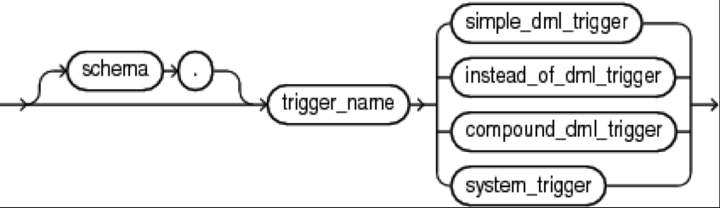
Синтаксис триггеров DML 1/3
plsql_trigger_source ::=
simple_dml_trigger ::=

Slide 37
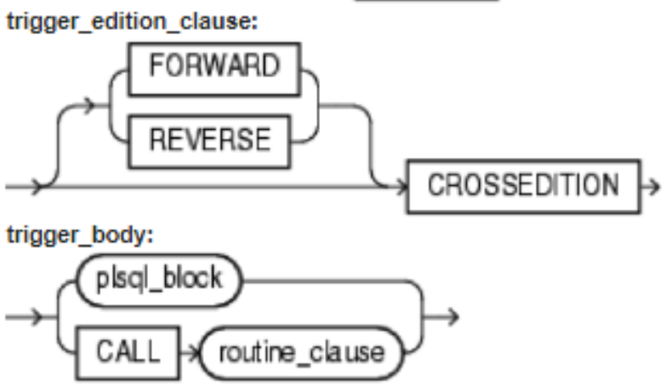
Синтаксис триггеров DML 2/3

Slide 38
Синтаксис триггеров DML 3/3
CREATE [OR REPLACE] TRIGGER имя
[BEFORE|AFTER] [INSERT |OR| UPDATE|DELETE]
ON имя_таблицы
[FOR EACH ROW] [WHEN условие]
DECLARE
-- описание_локальных_переменных
BEGIN
--последовательность операторов
EXCEPTION
-- обработка исключений
END имя;

Slide 39
Зачем нужны триггеры. Псевдозаписи
Для организации каскадных изменений данных
Для реакции на системные события
Для изменения данных в таблицах, если dml-операция выполняется через view
Для предотвращения dml-операций в какое-то время или при каких-то условиях
Для реализации сложных ограничений целостности данных, не реализуемых декларативно
Для организации аудита (но обычно SELECT это не триггерное событие)
Для реализации бизнес логики
Для автоматической генерации значений
Псевдозаписи
Псевдозаписи old и new у триггеров row level и compound позволяют для изменяемой записи получить значения полей до изменения и после него.
С помощью конструкции REFERENCING можно изменить их имена.
ОПЕРАЦИЯ СРАБАТЫВАНИЯ ТРИГГЕРА | OLD.COLUMN | NEW.COLUMN
Insert | Null | Новое значение
Update | Старое значение | Новое значение
Delete | Старое значение | Null

Slide 40
Примеры триггеров 1/2
Создаём таблицу:
CREATE TABLE orders (order_id number(5),
quantity number(4),
cost_per_item number(6,2),
total_cost number(8,2),
create_date date,
created_by varchar2(10)
);
Создаём триггер:
CREATE OR REPLACE TRIGGER orders_before_insert
BEFORE INSERT
ON orders
FOR EACH ROW
DECLARE
v_username varchar2(10);
BEGIN
-- Найти персону user, осуществляющую INSERT в таблицу
SELECT user INTO v_username
FROM dual;
-- обновить поле create_date на текущую системную дату
:new.create_date := sysdate;
-- обновить поле created_by на персону username осуществившую INSERT
:new.created_by := v_username;
END;
Теперь вставляем строку и смотрим, что получилось:

Slide 41
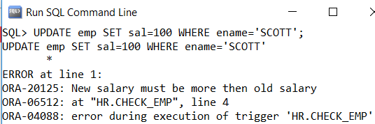
Примеры триггеров 2/2
Пример 1: Простой триггер использующий
исключительную ситуацию пользователя
CREATE OR REPLACE TRIGGER check_emp
BEFORE UPDATE ON emp
FOR EACH ROW
DECLARE
BEGIN
IF :new.sal < :old.sal THEN
RAISE_APPLICATION_ERROR(-20125,'New salary must be more then old salary');
END IF;
END check_emp;
Пример 2: Триггер реагирующий на три события по-разному
CREATE OR REPLACE TRIGGER t
BEFORE INSERT OR UPDATE OF salary, department_id OR DELETE ON employees
BEGIN
CASE WHEN INSERTING THEN DBMS_OUTPUT.PUT_LINE('Inserting');
WHEN UPDATING('salary') THEN DBMS_OUTPUT.PUT_LINE('Updating salary');
WHEN UPDATING('department_id') THEN DBMS_OUTPUT.PUT_LINE('Updating department ID');
WHEN DELETING THEN DBMS_OUTPUT.PUT_LINE('Deleting');
END CASE;
END;
Обновляем строку:

Slide 42
Пример триггера на системное событие
CONNECT sys/manag AS sysdba
CREATE TABLE log_tab (
col1 DATE,
col2 VARCHAR2(20));
CREATE OR REPLACE PROCEDURE proc1 IS
BEGIN
INSERT INTO log_tab
(col1, col2)
VALUES
(SYSDATE, USER);
END proc1;
/
CREATE OR REPLACE TRIGGER logintrig
AFTER LOGON ON DATABASE
CALL proc1
/

Slide 43
Триггеры INSTEAD OF
Триггеры INSTEAD OF предоставляют прозрачный способ изменения данных через представления, которые не могут быть обеспечены непосредственно через инструкции DML (INSERT, UPDATE и DELETE). Эти триггеры называются триггерами INSTEAD OF, поскольку, в отличие от других типов триггеров, Oracle запускает инструкции DML прописанные в теле триггера вместо непосредственного исполнения инструкции, по которой срабатывает триггер.
Триггеры INSTEAD OF активируются для каждой строки представления, через которое выполняют изменения.

Slide 44
Триггеры INSTEAD OF.
Фраза instead_of_dml_trigger

Slide 45
Триггеры INSTEAD OF.
Простейший пример 1/4
Создаём две таблицы:
CREATE TABLE customer_details
( customer_id number(10) primary key,
customer_name varchar2(20),
country varchar2(20)
);
CREATE TABLE projects_details
( project_id number(10) primary key,
project_name varchar2(30),
project_start_Date date,
customer_id number(10) references customer_details(customer_id)
);
Создаём представление над ними:
CREATE OR REPLACE VIEW customer_projects_view AS
SELECT cust.customer_id, cust.customer_name, cust.country,
projectdtls.project_id, projectdtls.project_name, projectdtls.project_start_Date
FROM customer_details cust, projects_details projectdtls
WHERE cust.customer_id = projectdtls.customer_id;

Slide 46
Триггеры INSTEAD OF.
Простейший пример 2/4
Пробуем вставить запись через представление, ожидая появление ошибочной ситуации:
INSERT INTO customer_projects_view VALUES (1,'XYZ Enterprise','Japan',101,'Library management',sysdate);

Slide 47
Триггеры INSTEAD OF. Простейший пример 3/4
Создаём триггер INSTEAD OF:
CREATE OR REPLACE TRIGGER trg_cust_proj_view_insert
INSTEAD OF INSERT ON customer_projects_view
DECLARE
duplicate_info EXCEPTION;
PRAGMA EXCEPTION_INIT (duplicate_info, -00001);
BEGIN
INSERT INTO customer_details
(customer_id,customer_name,country)
VALUES (:new.customer_id, :new.customer_name, :new.country);
INSERT INTO projects_details (project_id, project_name, project_start_Date, customer_id)
VALUES (
:new.project_id, :new.project_name, :new.project_start_Date, :new.customer_id);
EXCEPTION
WHEN duplicate_info THEN
RAISE_APPLICATION_ERROR (num=> -20107,
msg=> 'Duplicate customer or project id');
END trg_cust_proj_view_insert;

Slide 48
Триггеры INSTEAD OF.
Простейший пример 4/4
Повторяем вставку:
INSERT INTO customer_projects_view VALUES (1,'XYZ Enterprise','Japan',101,'Library management',sysdate);
Всё работает!

Slide 49
Мутирующие таблицы
Таблица называется мутирующей (mutating table) если её строки в данный момент изменяются предложением SQL. Таблицы, строки в которых изменяются из-за ссылок (ON DELETE CASCADE, ON DELETE SET NULL), также являются мутирующими.
Из тела триггера уровня строки нельзя
обращаться к строкам любой таблицы,
изменяющейся предложением SQL,
на которое сработал триггер.
Пример мутирующей таблицы:
CREATE TABLE tb (c1 INTEGER, c2 INTEGER);
INSERT INTO tb VALUES(1,1);
INSERT INTO tb VALUES(2,1);
CREATE OR REPLACE TRIGGER tr1
BEFORE DELETE ON tb FOR EACH ROW
BEGIN
IF :OLD.c1=:OLD.c2 THEN
UPDATE tb SET c2=NULL
WHERE c2=:OLD.c1;
END IF;
END;

Slide 50
Мутирующие таблицы.
Совсем дурной пример

